Slide 1
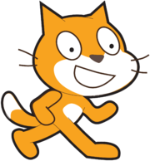
「リスト（表）」と「変数」を使って
「ねこ」に問題を言わせよう！
「メッセージ」を使って、
順序よくプログラムを動かそう！
設計図にそって、
クイズアプリを作ろう！
「もし〇〇なら～、でなければ～」を使って、
「正解」「不正解」のプログラムを作ろう！

Slide 2
「くりかえし」を使って、
スプライトの動きを工夫しよう！
クイズの問題や答えを入力して、
お米クイズアプリを完成させよう！

